Slide 1
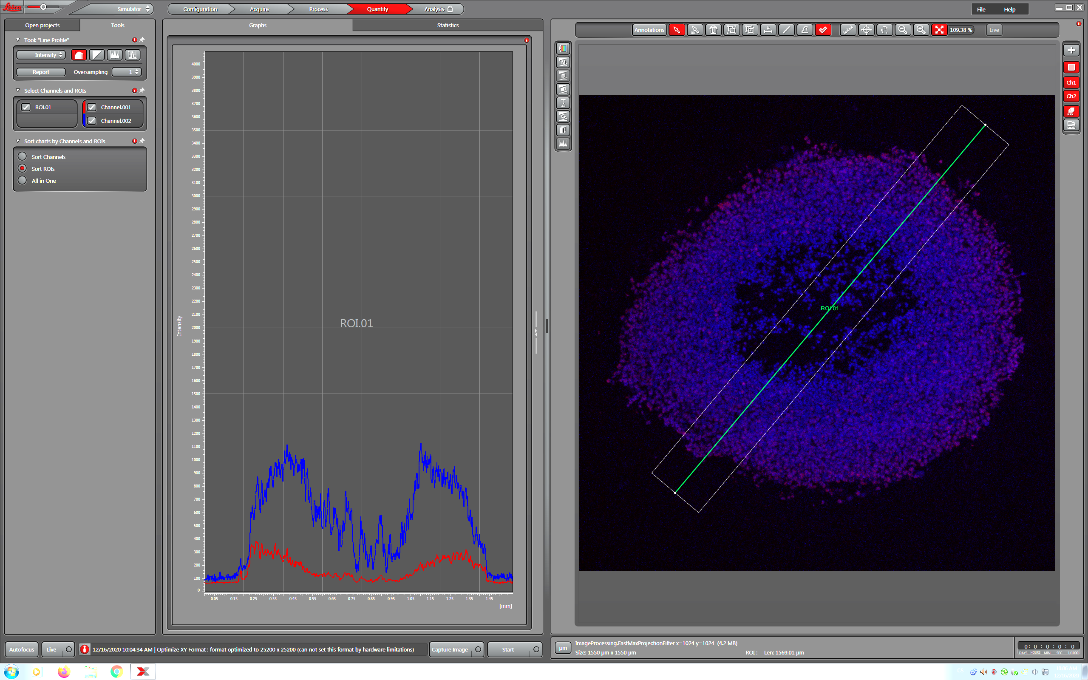
Kontrola Ki 67

Slide 2
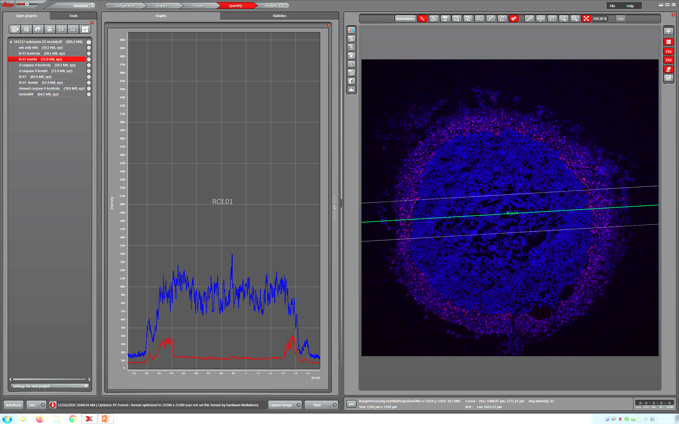
KOMBI Ki 67
Buňky pozitivní na Ki-67 se vyskytují v okrajových vrstvách kontrolního sféroidu, směrem do středu jejich množství klesá. U kombi pozorujeme snížení signálu pro Ki-67 v okrajových vrstvách sféroidu.

Slide 3
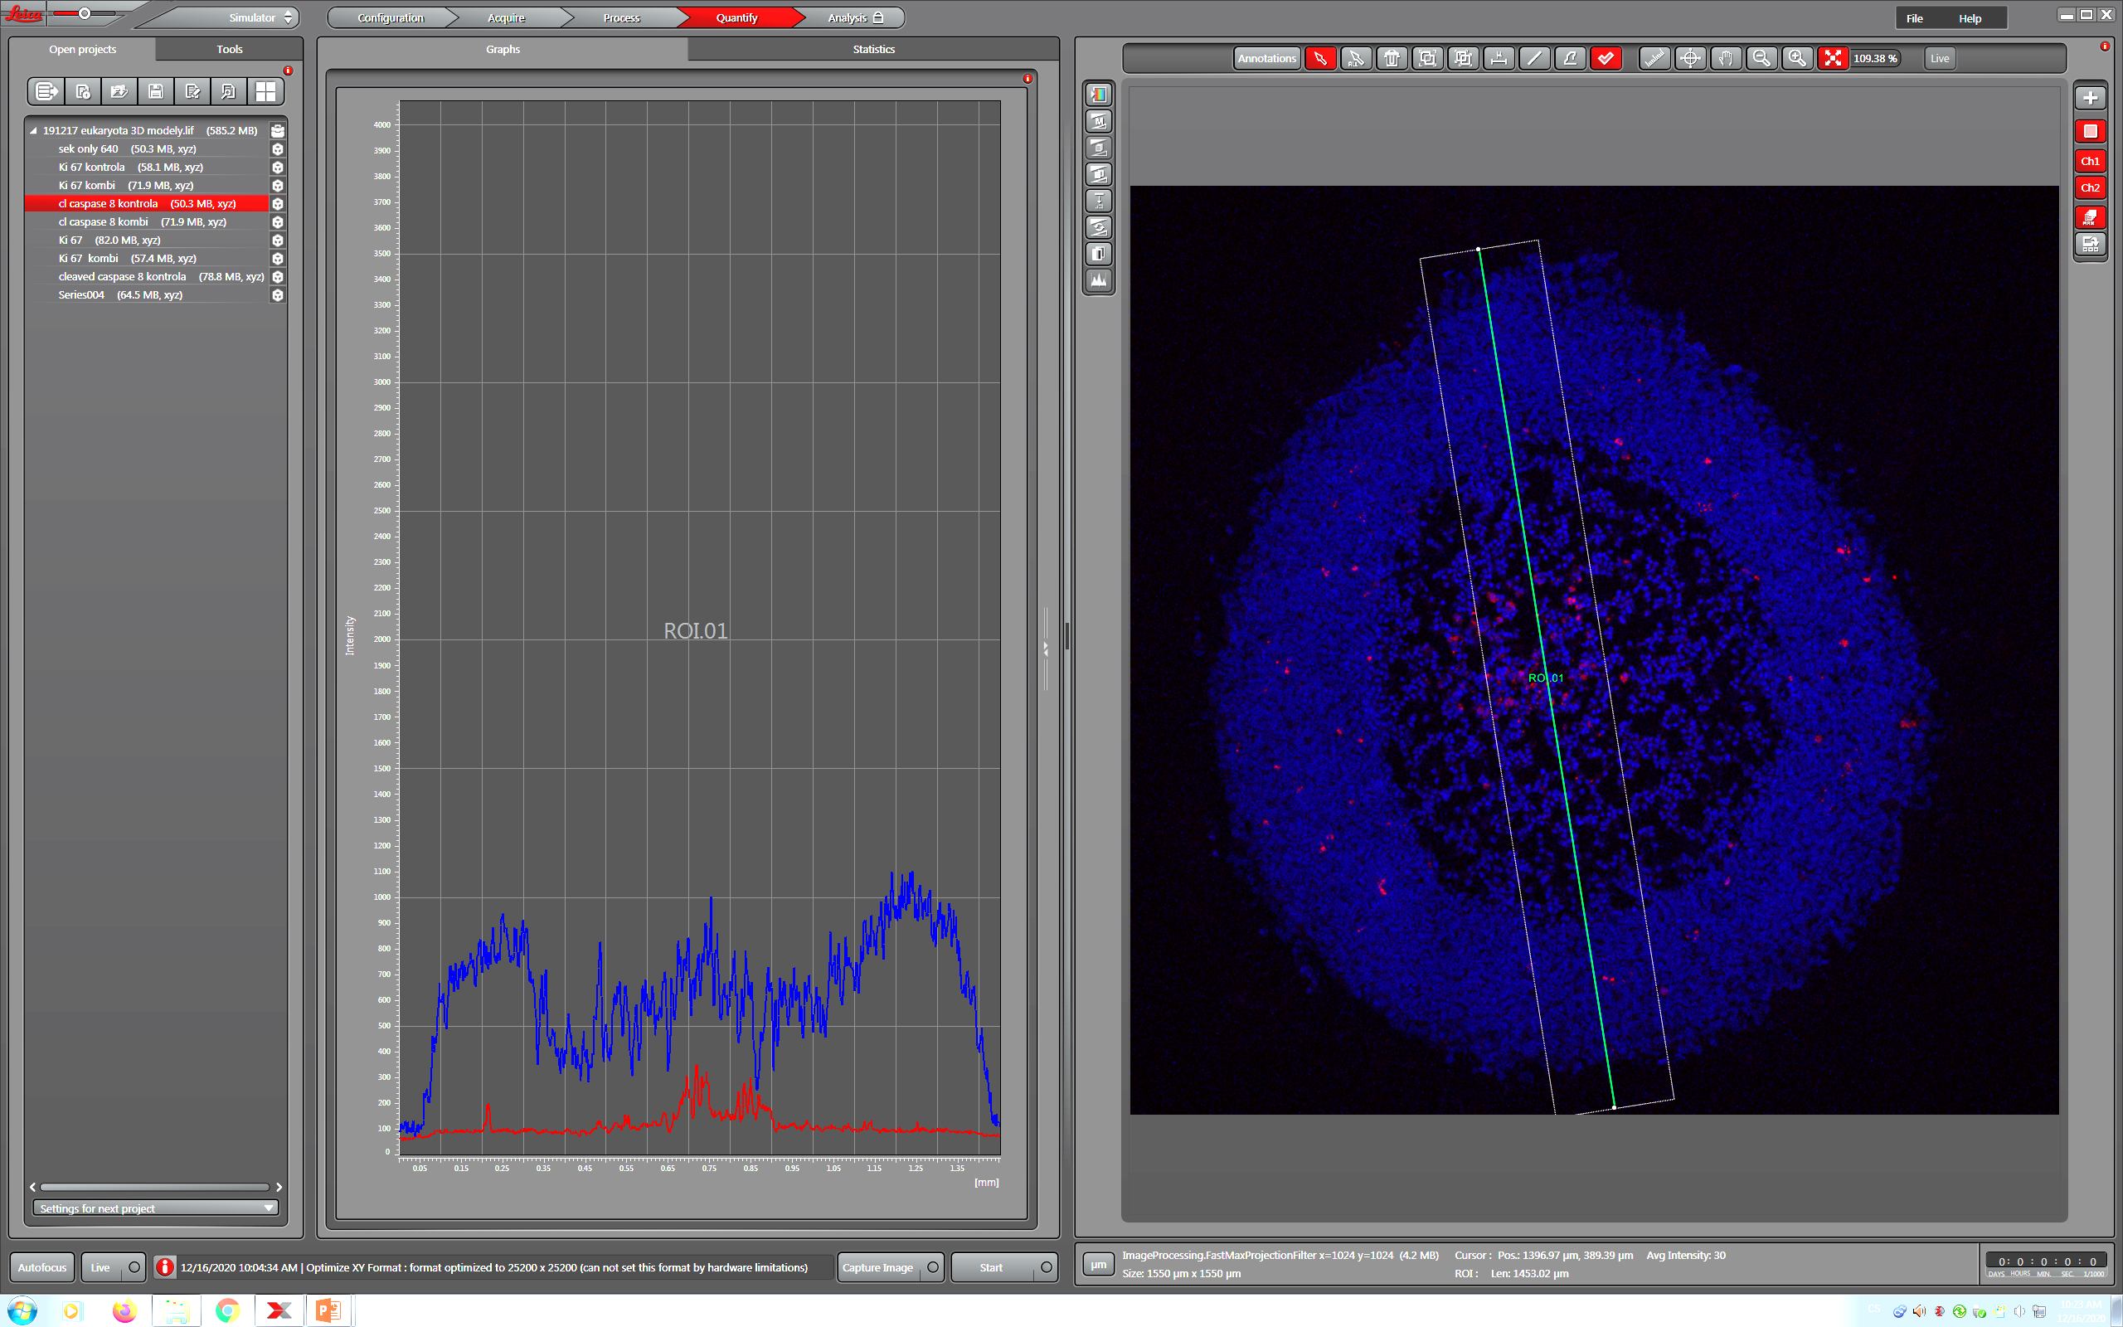
Kontrola cv. Caspase 8
U kontroly zvýšení signálu pro apoptotické buňky v centrální části sféroidu – rozdíl ve srovnání s Ki-67.

Slide 4
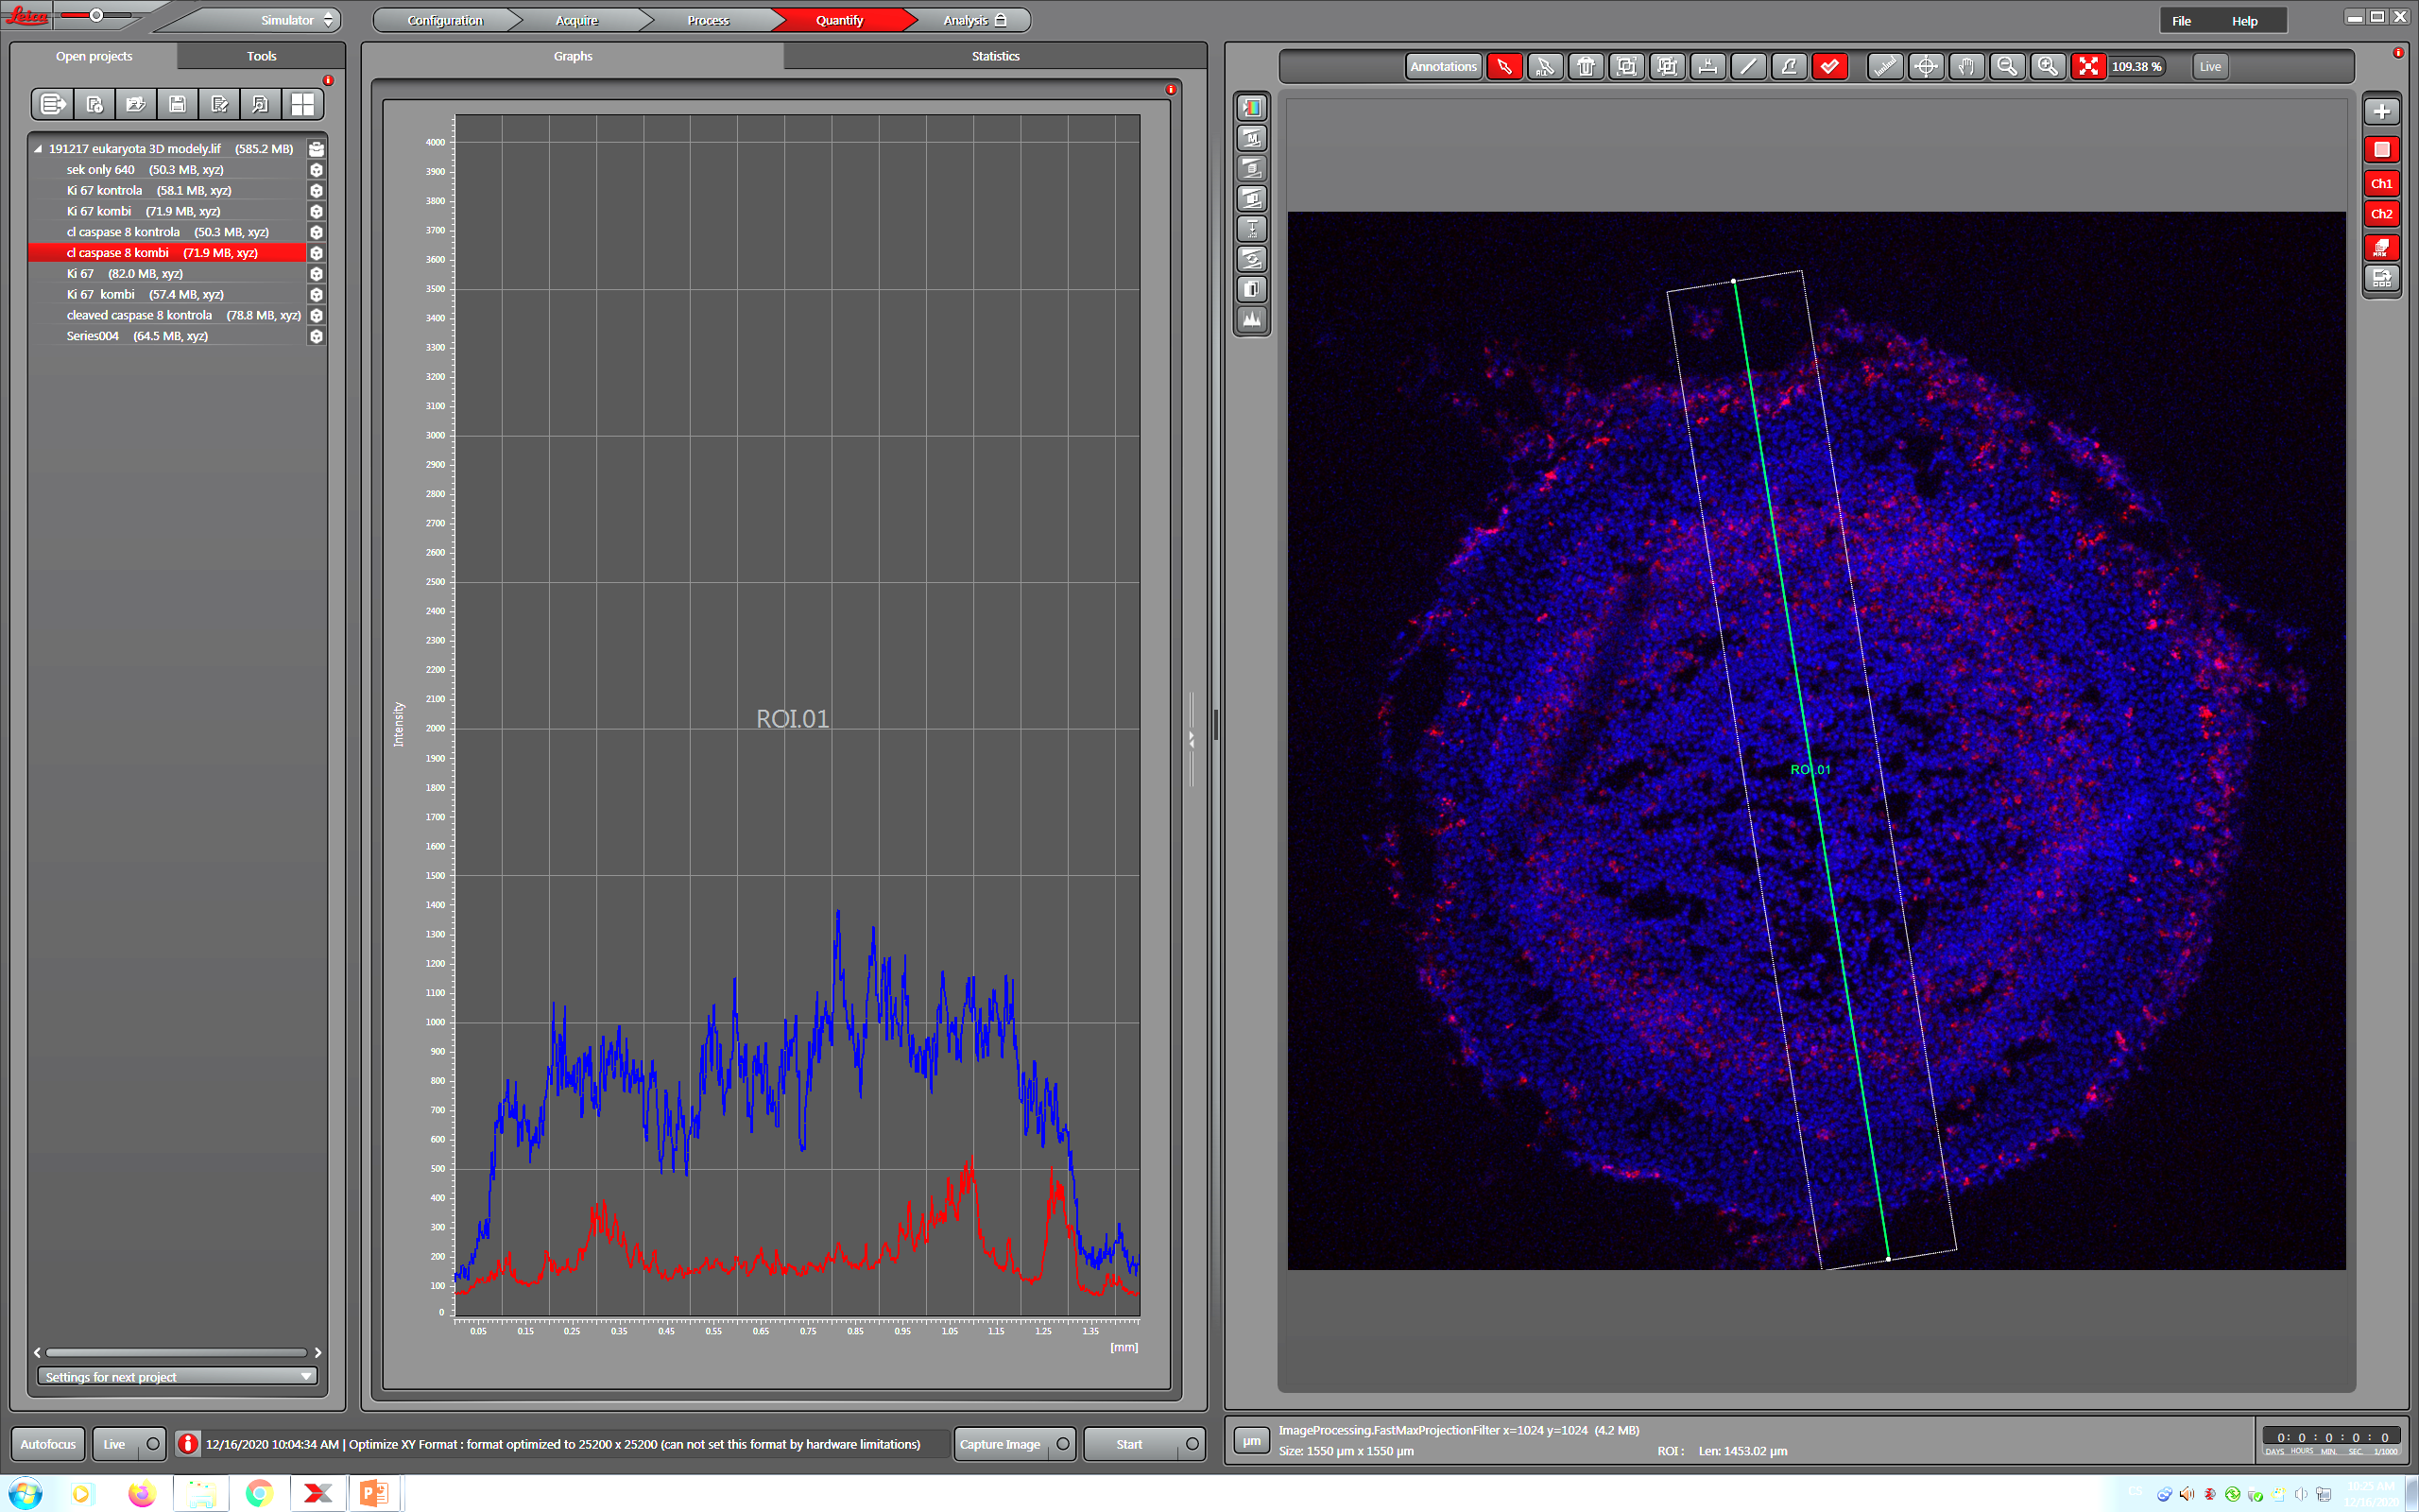
KOMBI cv. Caspase 8
V kombi zvýšení signálu pro cv. caspásu 8 v okrajových vrstvách 3D modelu.

